Slide 1

Soukromé gymnázium AD FONTES, o.p.s.
Číslo programu: CZ.1.07
Název programu: OP Vzdělávání pro konkurenceschopnost
Název projektu: Moderní škola
Název: I/2 – Inovace a zkvalitnění výuky směřující k rozvoji čtenářské a informační gramotnosti
Autor: Mgr. Vladimír Prošek
Téma: Dějiny novověku (počátek 17. století – 1. polovina 18. století)
ČESKÉ ZEMĚ V DOBĚ TŘICETILETÉ VÁLKY

Slide 2
ANOTACE
Tato prezentace (.pptx) je zaměřena na dějiny novověku, tématem je třicetiletá válka a české země v době třicetileté války. Prezentace je určena pro septimu víceletého gymnázia a paralelní třetí ročník čtyřletého gymnázia. Jde o standardní učivo, které se skládá z textů, obrázků a animací.

Slide 3
ČESKÉ ZEMĚ V DOBĚ TŘICETILETÉ VÁLKY

Slide 4
DOBA PO BĚLOHORSKÉ PORÁŽCE
V letech 1621 – 1622 kapitulovaly poslední stavovské posádky. Země byla zcela vyčerpána a na mnoha místech značně zpustošena plenícími stavovskými i císařskými vojáky.
Habsburci se stali pány celé země a zahájili násilnou rekatolizaci. Byli vypovězeni nekatoličtí duchovní, vrátili se Jezuité, byly uvedeny nové řády. Při rekatolizaci často asistovalo vojsko, což vedlo k řadě povstání a nepokojům. Emigrace započatá po Bílé hoře tak pokračovala.
Císař roku 1622 uzavřel smlouvu se soukromým konsorciem (Karel z Lichtenštejna, Albrecht z Valdštejna, de Witte, Bassewi) a předal mincovnictví do jeho rukou. Členové však pouštěli do oběhu tzv. „dlouhou minci“, jíž platili své dluhy a získávali konfiskáty. Roku 1623, poté, co císař převzal mincovnictví zpět, došlo k tzv. kaladě (bankrotu, hodnota mince 12,5%).
V letech 1627/1628/1696 byla vydána nová zemská ústava – tzv. Obnovené zřízení zemské. Mezi její hlavní zásady patřily:
1/ Stavovský stát byl nahrazen absolutní vládou
2/ Česká koruna se stala dědičnou v habsburském rodě
3/ Katolická víra byla jedinou povolenou vírou
4/ Čeština byla zrovnoprávněna s němčinou
5/ Duchovenstvo zasedlo opět na zemském sněmu, naproti tomu města získala jen jeden hlas.
6/ Zemské úředníky jmenuje pouze panovník.
Habsburci tak upevnili svoji moc. Přijetím OZZ se počet exulantů ještě zvýšil.

Slide 5
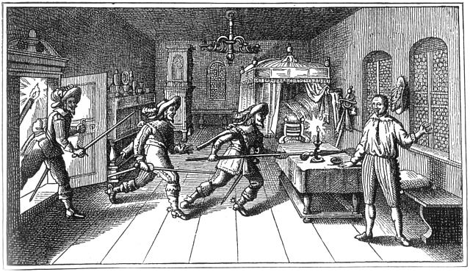
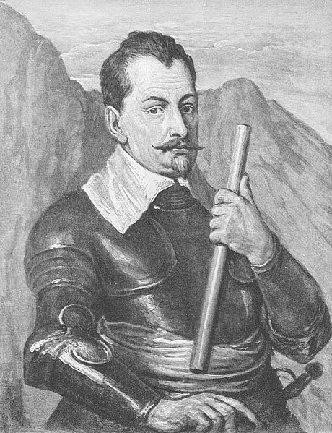
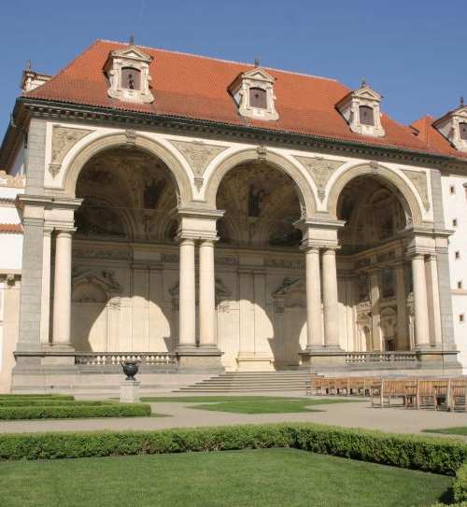
ALBRECHT Z VALDŠTEJNA
Narozen 1583 v chudé šlechtické rodině hlásící se k Jednotě bratrské. Jako šlechtic studoval a cestoval. Někdy po roce 1602 přešel na katolickou víru. Od 1604 sloužil ve vojsku v Uhrách a na Moravě.
Na vrchol se dostal v době třicetileté války. Od 1619 byl na straně císaře Ferdinanda II. Po Bílé hoře získal obrovské majetky, v Praze si nechal vybudovat honosnou rezidenci.
Od roku 1625 se stal vrchním velitelem císařské armády. Porazil Dány a pronikl k Baltu. Postupně získal tituly: vévoda frýdlantský, zaháňský, meklenburský a hlohovský. Frýdlantsko v severozápadních Čechách bylo jádrem jeho moci a financí.
Roku 1630 po nátlaku kurfiřtů ho Ferdinand zbavil velení. Zhrzený Valdštejn začal vyjednávat i s protivníky, jeho záměrem bylo získat českou korunu. Švédové však vítězili a roku 1631 do Čech vpadli Sasové a s nimi přicházeli čeští exulanti.
Porážky od Švédů mu opět přinesly Ferdinandovu přízeň – opět se stal vrchním velitelem a měl vyzbrojit armádu. S vojskem poté napadl Sasy a vytlačil je z Čech, poté bojoval se Švédy. Byl obávaným velitelem a z jeho vojska šel strach. Vymáhal totiž vysoké kontribuce a jeho vojáci zrekvírovali vše, na co přišli.
1633 opět navázal dřívější kontakty s císařovými protivníky, ty však nezůstaly bez utajení a ve Vídni narůstala nespokojenost s Valdštejnovým velením. 1634 byl prohlášen za zrádce a na ústupu/útěku byl 25. února 1634 zavražděn vlastními důstojníky v Chebu. Jeho majetek byl zkonfiskován a přešel do ruku jeho vrahů.

Slide 6
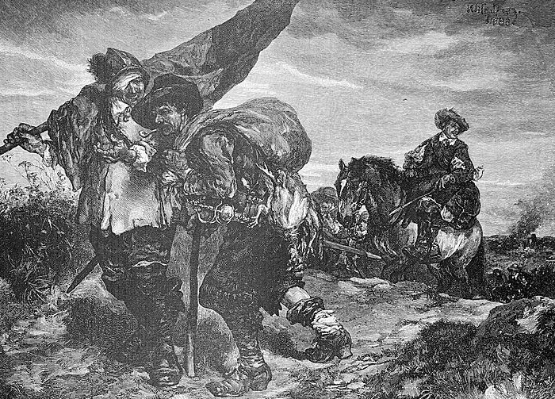

POSLEDNÍ FÁZE TŘICETILETÉ VÁLKY
Nejhorší obdobím byly roky 1642 – 1648.
Švédská armáda nejprve roku 1642 pronikla na Moravu, kde se zmocnila Olomouce. 1645 pak Švédi vstoupili do západních Čech a opět postupovali na jih. Došlo k bitvě u Jankova, nejkrvavějšímu střetnutí na našem území za třicetileté války. Švédská armáda zvítězila a pak postoupila na východ a zmocnila se Jihlavy. Obě tyto výpravy měly směřovat na Vídeň, tu se však nepodařilo dobýt.
Osudovým pak byl rok 1648. Švédi pod vedením generála Königsmarcka oblehli Prahu. Podařilo se jim zmocnit se Pražského hradu, ale Staré a Nové město díky úporné obraně Pražanů nedobyli. Obléhání trvalo od července do 31. října, kdy přišla zpráva o uzavření míru. Zásadní událostí bylo uloupení cenných rudolfínských sbírek a dalších kulturních památek, které putovaly do Švédska a dodnes nebyly vráceny.
V Čechách tak skončily válečné operace, které zde před třiceti lety začaly.
Švédsko-francouzská válka byla pro země Koruny české tím nejhorším obdobím.
Švédové se v českých zemích objevili v letech 1636, 1639, 1640 a trvale zde válčili v letech 1642 – 1648.
Obyvatelstvo bylo vystaveno zvůli a plenění všech zúčastněných stran. Hospodářství přestalo téměř fungovat, bída, nouze a epidemie nemocí byly součástí běžného života. Celé kraje se vylidnily.

Slide 7
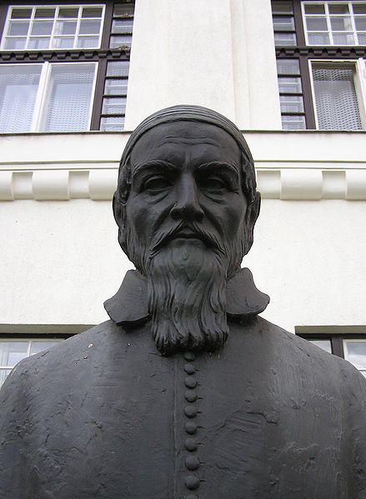
JAN AMOS KOMENSKÝ
Kdy žil Jan Amos Komenský?
Čím je významný?
Jak je spojen s třicetiletou válkou?
Jaké měl názory na válku?
Ve kterých dílech je vyjádřen tento vztah?
Kde pobýval v době třicetileté války?
Kde zemřel?
Zformulujte jeho odkaz.

Slide 8
KONTROLNÍ OTÁZKY
1/ Co znamená slovo kalada.
2/ Jak se jmenovala nová zemská ústava?
3/ Čím byla nahrazena stavovská vláda?
4/ Čím se Valdštejn obohatil?
5/ Kdy a kde Valdštejn zemřel?
6/ Proč byl Valdštejn zavražděn?
7/ Nejkrvavější střet třicetileté války na našem území?
1/ Bankrot.
2/ Obnovené zřízení zemské.
3/ Absolutismem.
4/ Konfiskacemi a „dlouhou mincí“.
5/ 25. února 1634 v Chebu.
6/ Vyjednával se všemi stranami.
7/ Bitva u Jankova 1645.

Slide 9
POUŽITÉ ZDROJE
DOSTUPNÉ POD LICENCÍ PUBLIC DOMAIN WWW
http://cs.wikipedia.org/wiki/Soubor:Albrecht_von_waldstein.jpg, ze dne 20. července 2012.
http://cs.wikipedia.org/wiki/Soubor:Ermordung-wallensteins-in-eger-anonymer-kupferstich_1-640x370.jpg, ze dne 20. července 2012.
http://commons.wikimedia.org/wiki/File:Die_Gartenlaube_(1887)_b_721.jpg, ze dne 20. července 2012.
http://cs.wikipedia.org/wiki/Soubor:Praha_CoA_CZ.svg, ze dne 20. července 2012.
http://cs.wikipedia.org/wiki/Jan_Amos_Komensk%C3%BD, ze dne 20. července 2012.

Slide 10
ZHODNOCENÍ
Zpětné ověřování znalostí u studentů prokázalo úspěšnost zpracovaného tématu.
Znalosti studentů, kterých dosáhli studiem materiálu, odpovídají standardu nebo jsou nadprůměrné. Jsou přiměřené vzhledem k použitému materiálu i věku studentů (septima osmiletého studijního cyklu).

